Slide 1
Basismodule 1: Verwondering

Slide 2
Doelen van deze module
Je kan opnoemen met welk materiaal de biomeiler is opgevuld.
Je kan het begrip gft-afval verklaren en hiervan enkele voorbeelden geven.
Je weet welke materialen thuishoren op de composthoop en welke materialen niet mogen worden toegevoegd aan de composthoop.
Je kan het begrip ‘organisch’ in eigen woorden verklaren.
Je kan enkele voordelen en voorbeelden geven waarom composteren nuttig is.
Je kan het composteringsproces in eigen woorden beschrijven.
Je kan het begrip compost in eigen woorden verklaren.
Je kan in eigen woorden verklaren waarom ‘compost heater’ een synoniem is voor ‘biomeiler’.

Slide 3
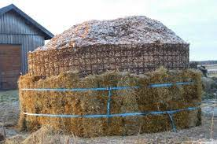
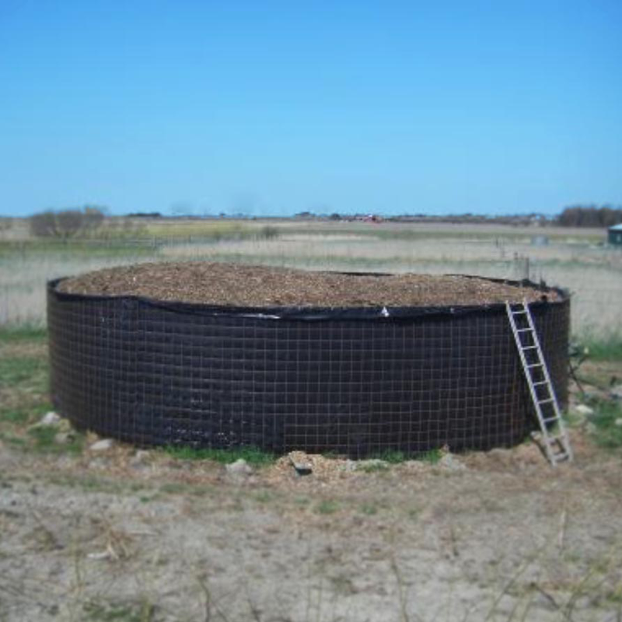
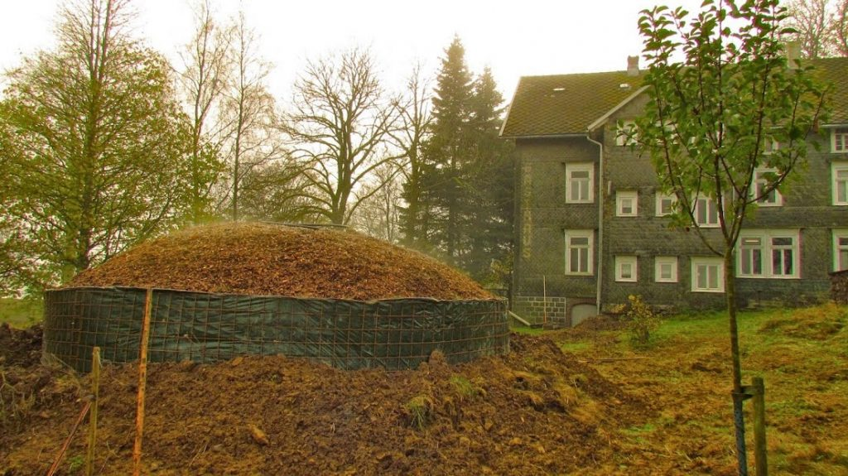

Slide 4
Oefening 2: Waaraan denk jij bij het woord biomeiler?

Slide 6
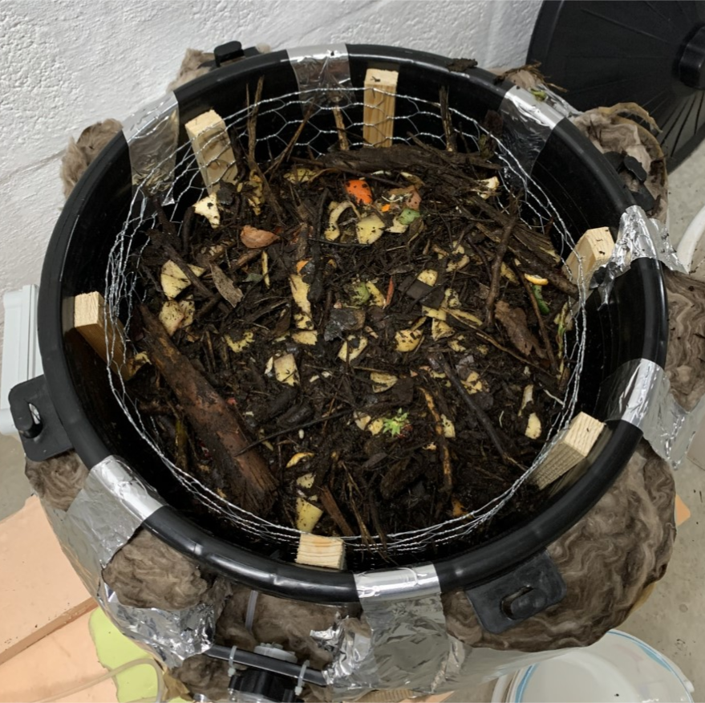
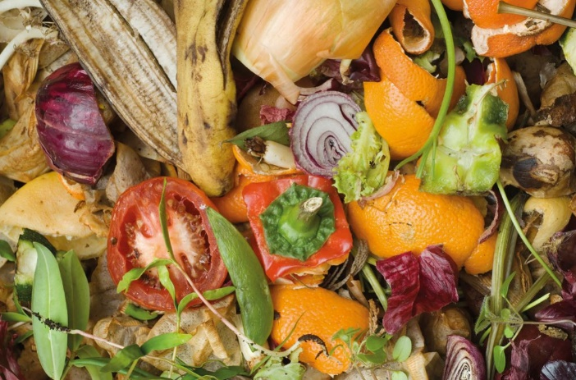
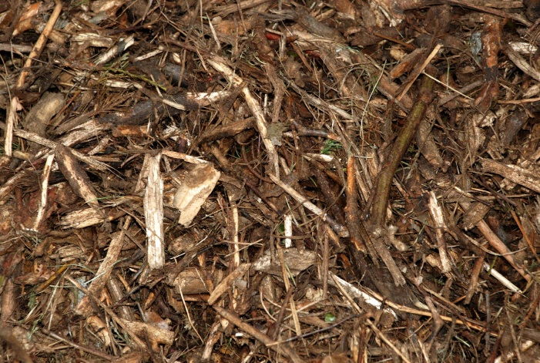
Oefening 3: Wat zit er in de biomeiler?
Banaanschil, ui, tomaat, paprika… Afval van groenten en fruit.
30%
Houtsnippers
70%

Slide 7
Oefening 4:Waarom wordt deze verhouding gebruikt voor het opvullen van de biomeiler?
Er moeten veel houtsnippers aanwezig zijn omdat de houtsnippers voor zuurstof zorgen.
Indien er minder houtsnippers worden toegevoegd, moeten er andere maatregelen genomen worden om zuurstof in de composthoop te brengen.

Slide 8
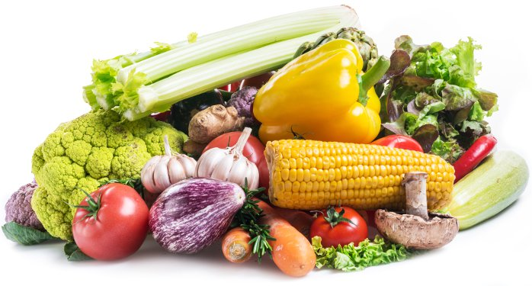
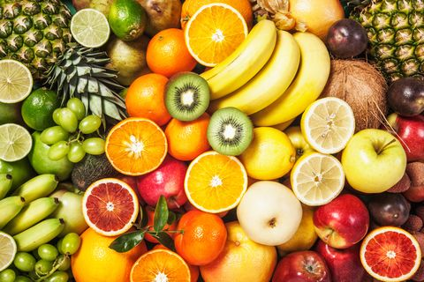
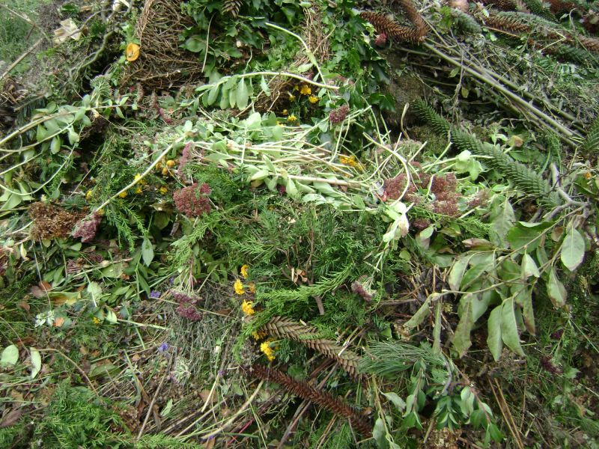
Oefening 5: Waarvoor staat gft? Geef ook telkens een voorbeeld.
groenten
Sla, tomaten, prei, bloemkool…
fruit
Appel, peer, appelsien, banaan, kiwi…
tuinafval
Gras, bladeren, haagscheersel, snoeiafval…

Slide 9
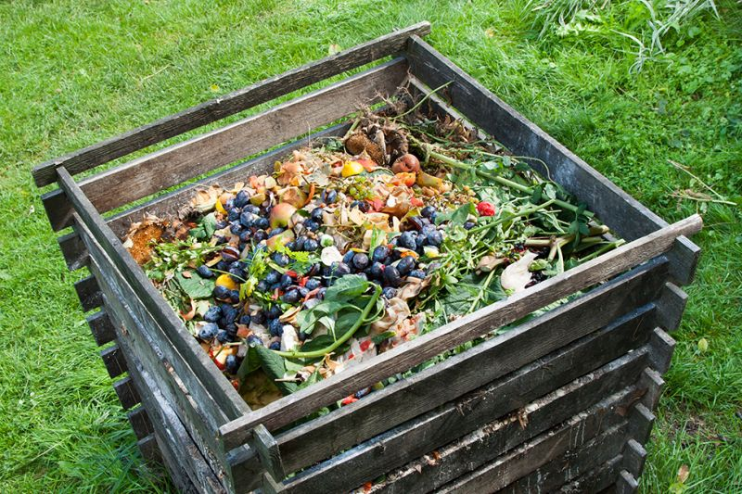
Oefening 6: Wat hoort er thuis op de composthoop en wat niet?

Slide 10
Dit mag wel op de composthoop | Dit mag niet op de composthoop
Fruit- en groentenresten | Gekookt voedsel
Koffiedik en filterzakjes | Saus, vet en olie
Theeblaadjes- en zakjes | Resten met dierlijke beenderen
Noten | Stof van de stofzuiger
Tuin- en snijbloemen | Uitwerpselen van vleeseters
Haagscheersel
Grasmaaisel
Droge bladeren en naalden
Uitwerpselen van planteneters
Stro

Slide 11
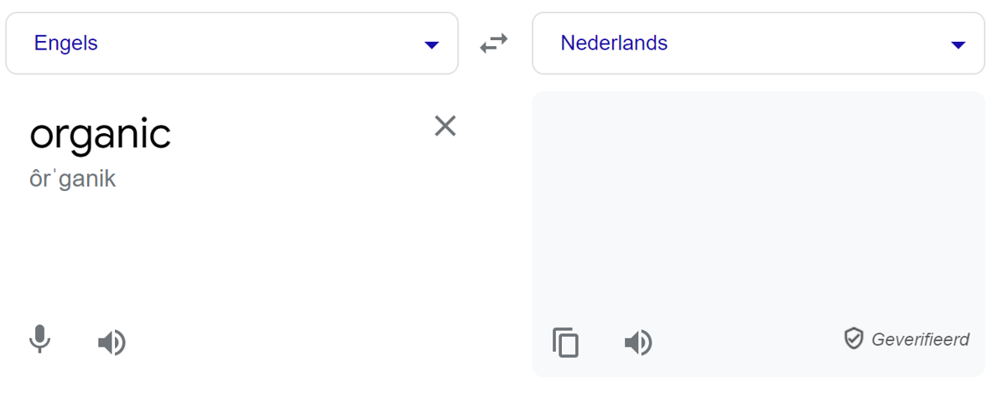
Oefening 7: Organisch is de vertaling van 'organic'.
Biologisch

Slide 12
Oefening 7: Organisch is de vertaling van 'organic'.
B) Geef enkele voorbeelden van organische materialen.
Bladeren, groentenafval, fruitvliegjes…
C) Is al het materiaal ‘organisch’? Verklaar.
Neen, niet al de materialen zijn afkomstig van ‘iets levends’.
D) Welk element komt altijd voor in organische stoffen? Zet een kruisje in de juiste kolom.
E) Hoe kunnen deze elementen symbolisch weergeven?
Zuurstof = O, Koolstof = C en waterstof = H
Stikstof | Zuurstof | Koolstof | Waterstof
Stikstof | Zuurstof | Koolstof | Waterstof

Slide 13
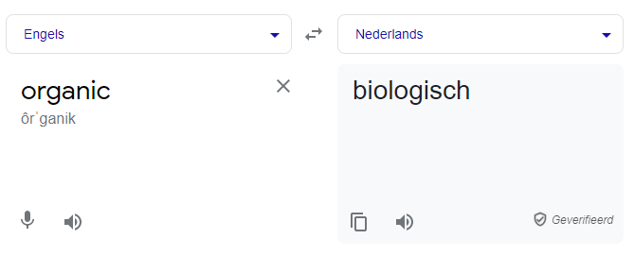
Besluit:
In onze biomeiler zitten dus 30% organische materiaal en 70% houtsnippers.
Organisch is de vertaling van 'organic', wat biologisch in het Engels betekent. Aan de andere kant betekent organisch in het Nederlands letterlijk 'voortgekomen uit iets levends'.

Slide 14
Waarvoor is compost nuttig?

Slide 15
Wat zijn de voordelen van composteren?
Het bespaart een grote stroom aan afval.
Het verbetert de bodemstructuur van je tuin.
Je verreikt met composteren zeer goedkope meststof.
…

Slide 16
Waarom is composteren nuttig?
Compost zorgt voor een goede bodemstructuur.
Compost zit boordevol voeding.
Goede meststof voor je tuin.
…

Slide 17
Wat is composteren?

Slide 18
Wat is composteren?
Blijft het materiaal onveranderd na composteren? Vind je het materiaal ongewijzigd terug?
Wat denk je dat er gaat gebeuren? Kruis de bewerkingen aan die jij denkt dat correct zijn.
Benodigdheden: gft-afval en gecomposteerd gft-afval
Werkwijze: Bestudeer gft-afval en gecomposteerd gft-afval.

Slide 19
Wat is composteren?
Beschrijf wat je waarneemt. Kijk naar de kleuren, de vorm, de structuur, de geur… Wat is er veranderd aan het gft-afval na composteren?
De kleuren van het gft-afval vinden we niet meer terug in het gecomposteerd gft-afval. Ook de vormen vinden we niet meer hetzelfde terug.

Slide 20
Besluit:
Als het organisch materiaal volledig gecomposteerd is, vind je het (doorstreep wat niet past) in zijn oorspronkelijke vorm. Het wordt omgezet in een andere stof: er vindt een plaats.
niet meer terug/terug
stofomzetting

Slide 21
Wat is nu eigenlijk compost?

Slide 22
Wat is nu eigenlijk compost?
Compost is een humusproduct dat ontstaat door gedeeltelijke afbraak van plantaardige en dierlijke materialen. De plantaardige en dierlijke resten worden omgevormd tot compost door inwerking van allerlei micro-organismen (bacteriën en schimmels) en door wormen.

Slide 23
Compostheater

Slide 24
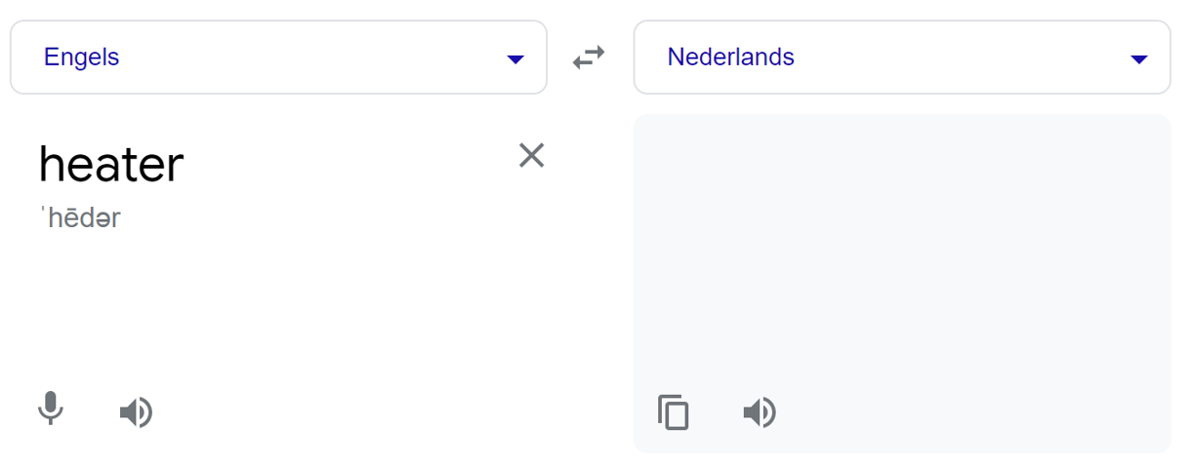
Ga op zoek naar de vertaling van het Engelse woord ‘heater’.
Verwarming

Slide 25
Compostheater
Verschilt de buitentemperatuur van de temperatuur in de composthoop?
Kruis de bewering aan dat volgens jou juist is.
Benodigdheden: composthoop en thermometer
Werkwijze: zie werkbundel

Slide 26
Compostheater
Vul in.
De gemeten buitentemperatuur is gelijk aan _____________ °C.
De gemeten temperatuur in de composthoop is gelijk aan _____________ °C.

Slide 27
Besluit:
Doorstreep wat niet past.
De buitentemperatuur is de temperatuur in de biomeiler.
Wie of wat zorgt voor de warmte in de compostheater? Deze onderzoeksvraag wordt later nog beantwoord.
lager dan/hoger dan/gelijk aan

Slide 28
Extra oefening: Hoe kan je zelf composteren?
1 | Ga op zoek naar een geschikte plaats in de tuin. Dit is een plaats met een onverharde ondergrond of een plaats met enkele uren zonlicht per dag.
4 | Roer wekelijks met een stok in de composthoop.
3 | Breng vervolgens de composteerbare materialen (als je deze hebt) in het vat. Zorg voor een goede afwisseling van 'bruin' en 'groen'.
2 | Leg onderaan op de bodemplaat van het vat een 10 cm dikke laag luchtig materiaal. Luchtig materiaal zijn houtsnippers, fijne takjes, houterige stengels van vaste planten, dennennaalden, …
5 | Na enkele maanden verwijder je de reeds verteerde compost.

Slide 29
